Slide 1

模型融合实证研究

Slide 2




1.研究设计
模型融合技术选取
任务算术：
TIES-Merging：
任务A
$$τ_{1}$$
任务B
融合
$$τ_{merge}=α(τ_{1}+τ_{2})$$
$$τ_{2}$$
正常
符号冲突
参数冗余
$$θ_{pre}$$

Slide 3
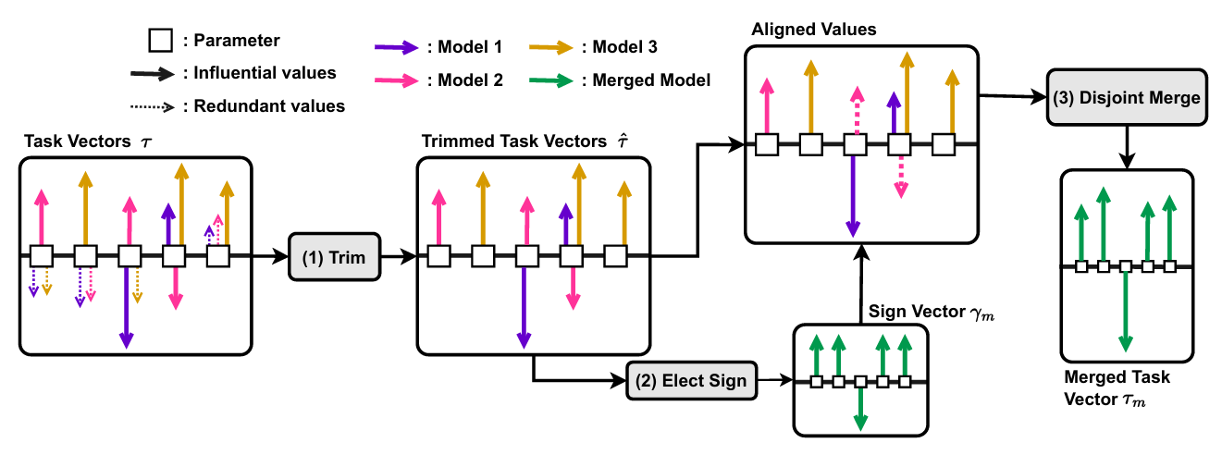
1.研究设计
模型融合技术选取
任务算术：
TIES-Merging：
任务A
$$τ_{1}$$
任务B
融合
$$τ_{merge}=α(τ_{1}+τ_{2})$$
$$τ_{2}$$
正常
符号冲突
参数冗余
$$θ_{pre}$$

Slide 4
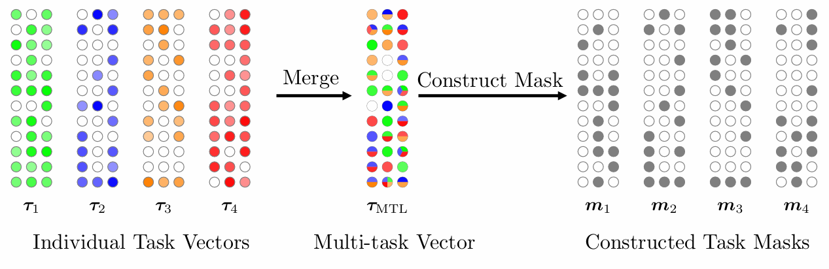





1.研究设计
模型融合技术选取
任务算术：
TIES-Merging：
$$τ_{1}$$
$$τ_{merge}=α(τ_{1}+τ_{2})$$
$$τ_{2}$$
$$θ_{pre}$$
可学习融合系数：
TALL-Masks：
$$α_{1}.τ_{1}$$
$$τ_{merge}=α_{1}.τ_{1}+α_{2}.τ_{2}$$
$$α_{2}.τ_{2}$$
$$θ_{pre}$$
（1）保留绝对值最大的元素
（2）$m_{i}=1\left\{\left|p_{i}\right|≥\left|p_{fusion}−p_{i}\right|\right\}$

Slide 5

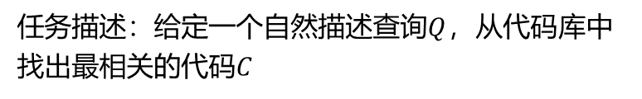
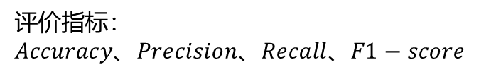
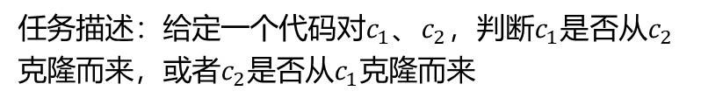
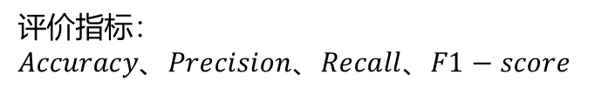

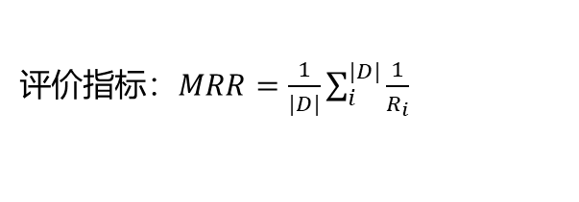

1.研究设计
软工任务
代码搜索
代码修复
任务描述：给定一个自然描述查询$Q$，从代码库中找出最相关的代码$C$
任务描述：给定一个含有漏洞的代码以及该代码的功能，生成修复后的代码
评价指标：$MRR=\frac{1}{|D|}\sum_{i}^{|D|}{\frac{1}{R_{i}}}$
评价指标：$Pass@5$
代码漏洞检测
摘要生成
任务描述：给定一个代码片段判断其是否含有漏洞
任务描述：给定一个代码，生成其功能描述片段
评价指标：$Accuracy、Precision、Recall、F1−score$
评价指标：$BLEU−4$
代码克隆检测
代码生成
任务描述：给定一个代码对$c_{1}、c_{2}$，判断$c_{1}$是否从$c_{2}$克隆而来，或者$c_{2}$是否从$c_{1}$克隆而来
任务描述：给定一个功能描述的自然语言片段，生成相应功能代码
评价指标：$Accuracy、Precision、Recall、F1−score$
评价指标：$Pass@5$

Slide 6
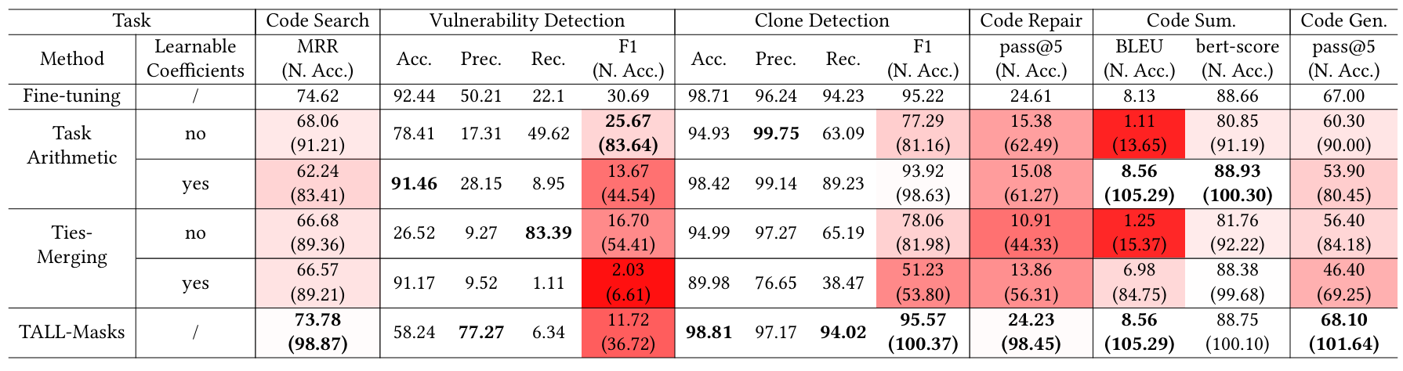
3.实验结果
不同融合方法融合所有任务的性能

Slide 7
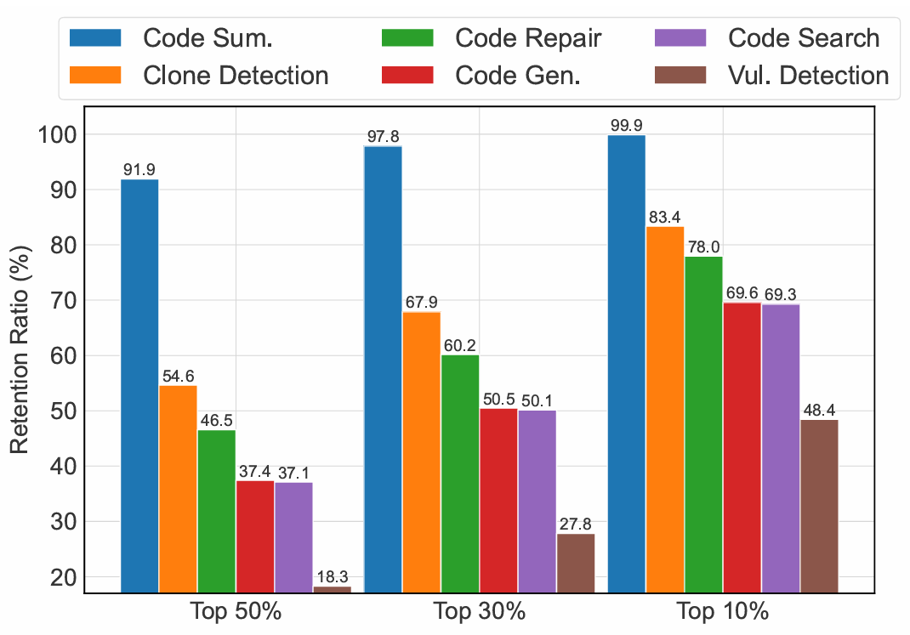
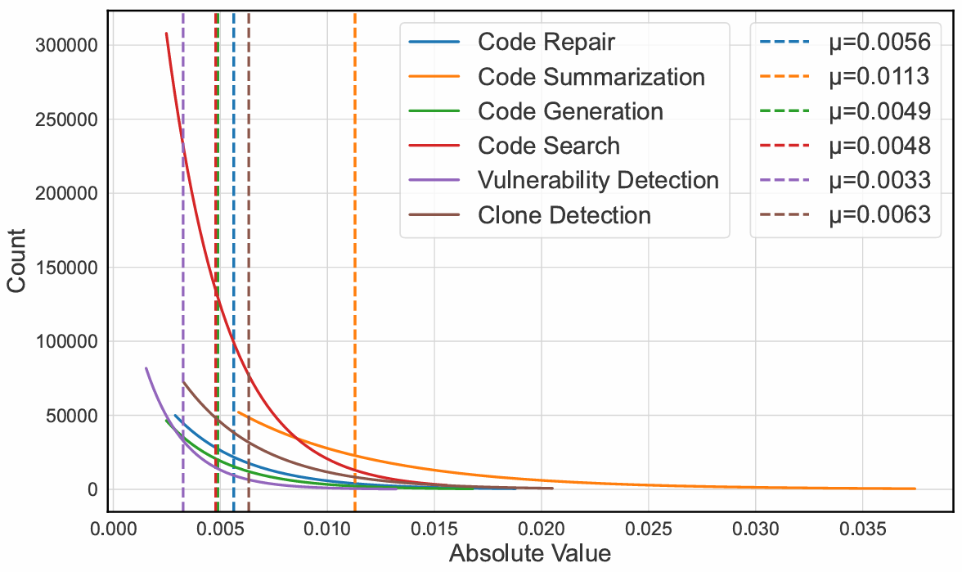
3.实验结果

Slide 8
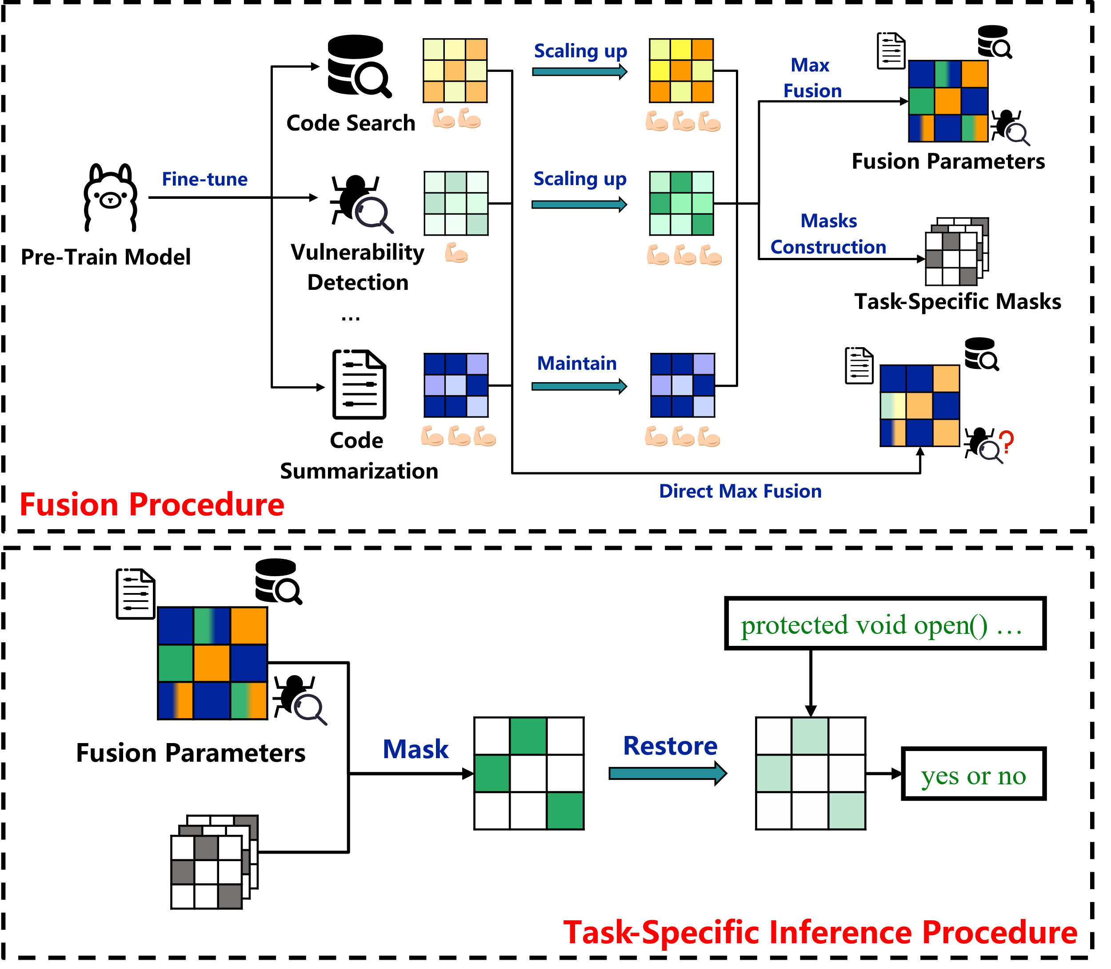
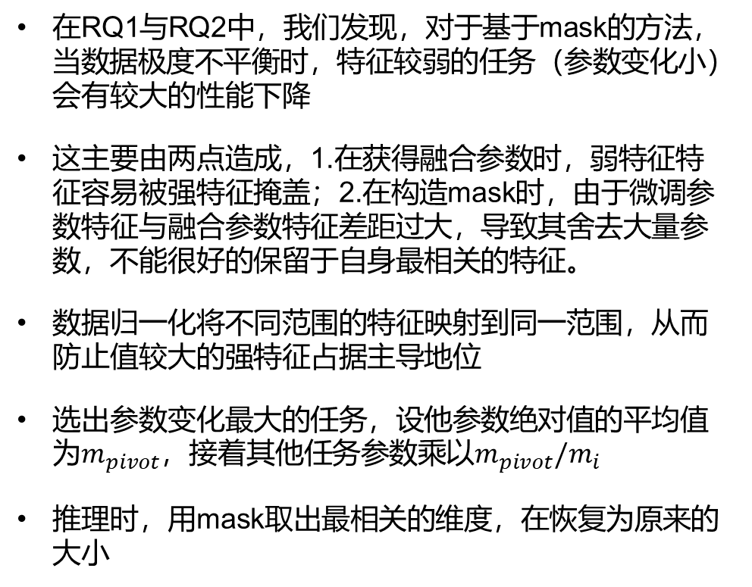
3.实验结果
RQ3. 对模型融合方法在软工任务上的改进
在RQ1与RQ2中，我们发现，对于基于mask的方法，当数据极度不平衡时，特征较弱的任务（参数变化小）会有较大的性能下降
这主要由两点造成，1.在获得融合参数时，弱特征特征容易被强特征掩盖；2.在构造mask时，由于微调参数特征与融合参数特征差距过大，导致其舍去大量参数，不能很好的保留于自身最相关的特征。
数据归一化将不同范围的特征映射到同一范围，从而防止值较大的强特征占据主导地位
选出参数变化最大的任务，设他参数绝对值的平均值为$m_{pivot}$，接着其他任务参数乘以$m_{pivot}/m_{i}$
推理时，用mask取出最相关的维度，在恢复为原来的大小

Slide 9
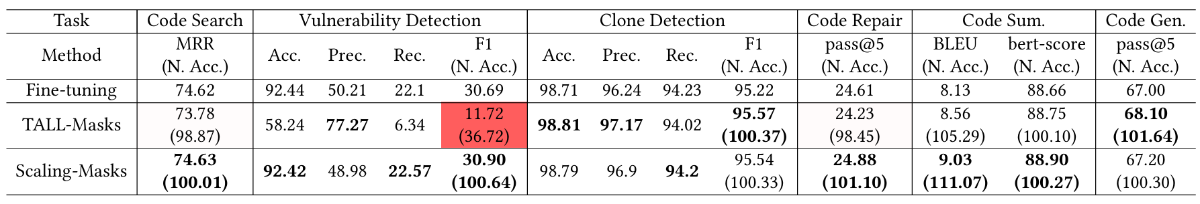
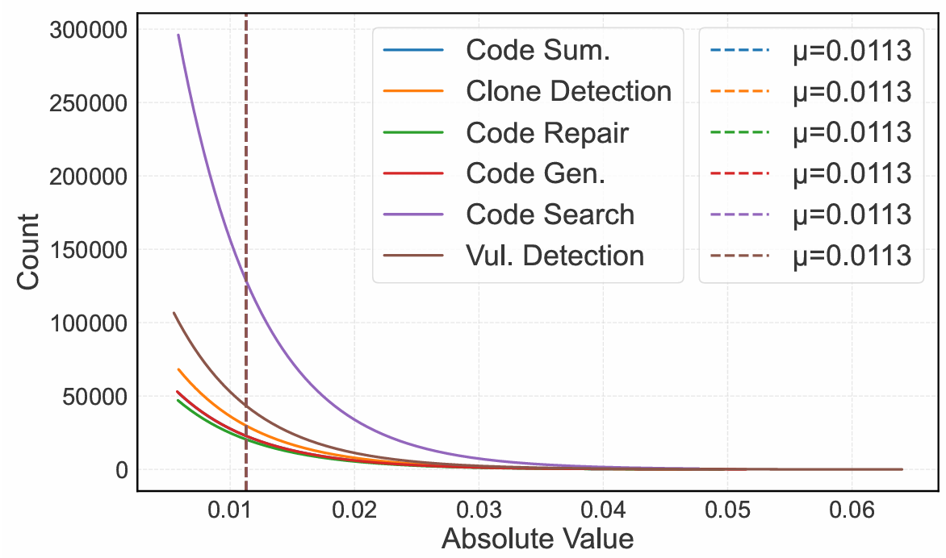
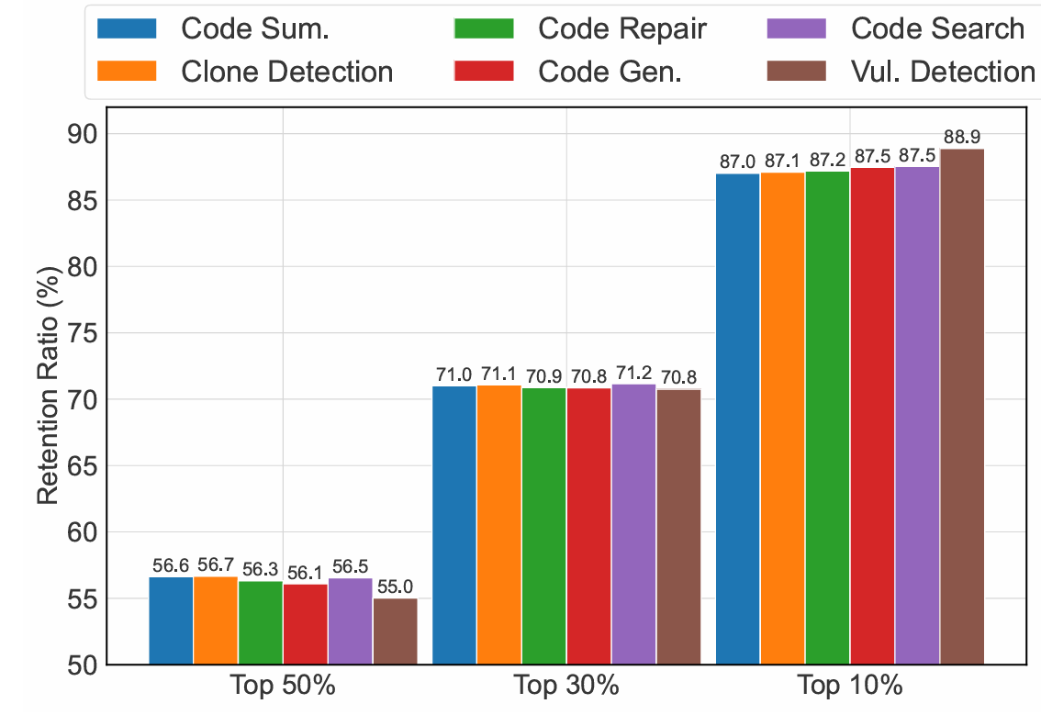
3.实验结果
Scaling-Masks融合所有任务的性能

Slide 10
谢谢聆听
请老师批评指正

